Slide 1
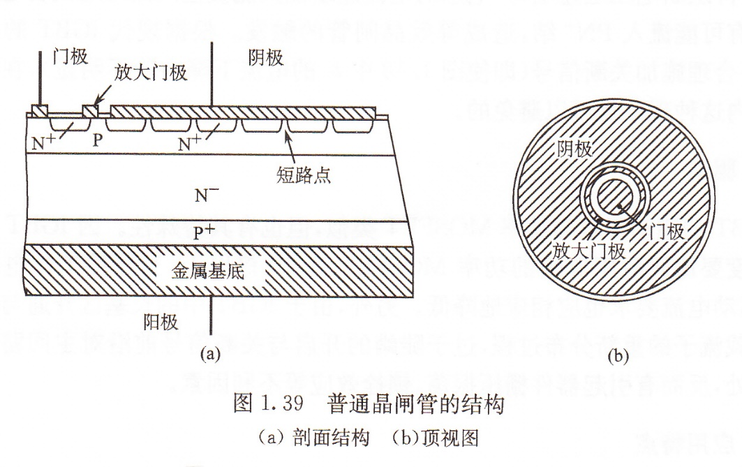
1.7 晶闸管
普通晶闸管
普通晶闸管又简称为晶闸管或可控硅( thyristor或 silicon controlled rectifier,SCR),是最早出现的可控型电力电子器件。属于半控型器件。
三个电极分别称为门极、阳极和阴极。

Slide 2
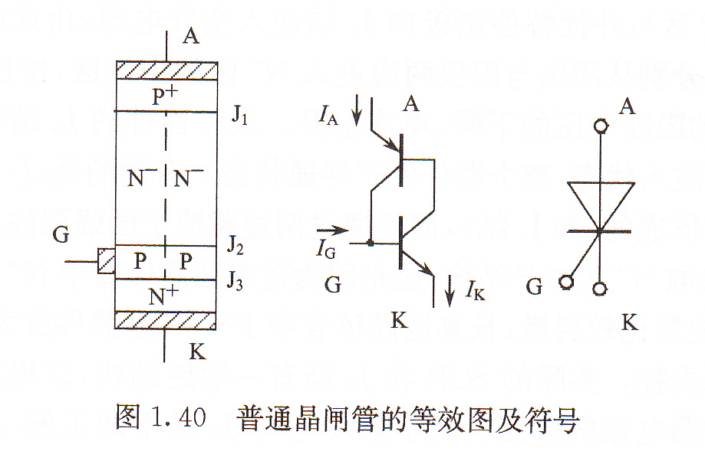
1.7 晶闸管
结构与工作原理
器件进入稳定、低阻的导通状态。
器件一旦导通，门极就失去了控制作用，即使是加反向电流也不能改变导通状态。要使器件恢复阻断，一是通过外电路降低电流到零，二是阳极加反向电压。

Slide 3
1.7 晶闸管
应用特点
普通晶闸管是最常用的电力电子器件，在中大功率的可控整流、逆变等领域仍有广泛应用，尤其是在高功率领域（MV·A数量级）仍有其独到之处。
工作频率也比较低，通常在500Hz以内，适合于做要求不高的低速开关用。1kHz以上的应用通常选用其中的快速晶闸管品种。
具有负的温度系数，简单的并联不能保证器件均流工作。
属于半控型器件，现代高功率电力电子装置已经应用了更为先进的门极可关断晶闸管等高功率全控型晶闸管

Slide 4
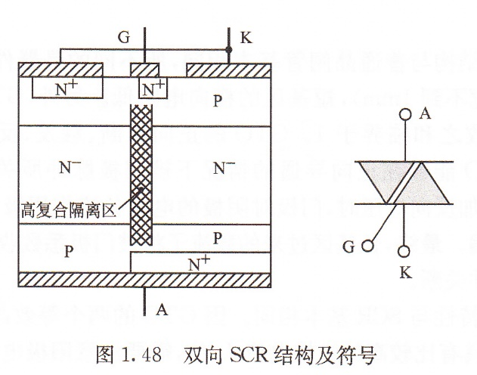
1.7 晶闸管
应用特点
双向晶闸管：内部有两个反向并联的SCR结构，对阳极正、反两个方向采取正、负门极脉冲均可触发。适合双向工作场合，在中小型功率电路中广泛应用。

